Slide 1

Bài 36. VAI TRÒ, ĐẶC ĐIỂM VÀ CÁC NHÂN TỐ ẢNH HƯỞNG ĐẾN SỰ PHÁT TRIỂN, PHÂN BỐ NGÀNH GIAO THÔNG VẬN TẢI

Slide 2
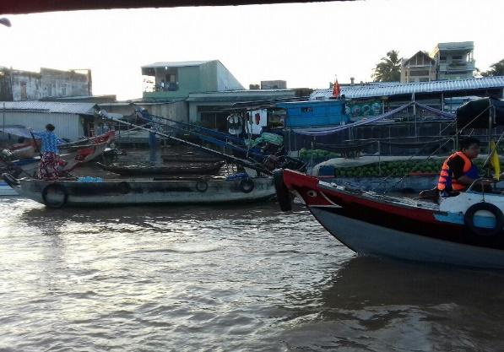
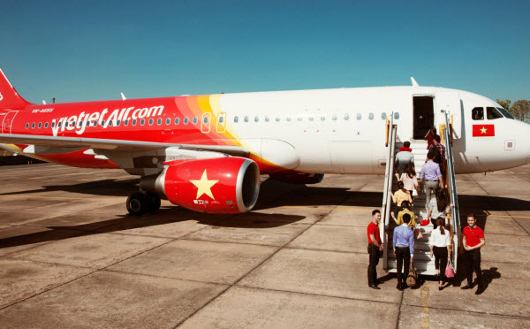


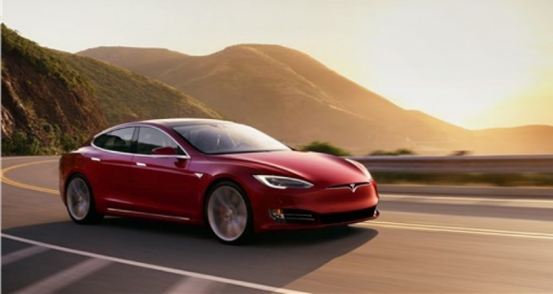
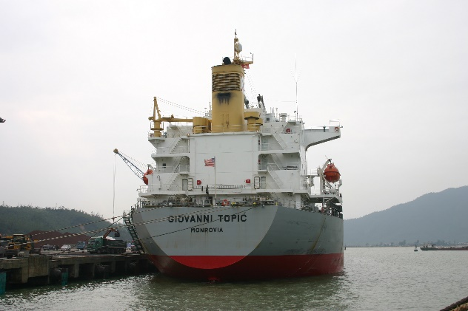

Slide 3
NỘI DUNG BÀI HỌC
I. VAI TRÒ VÀ ĐẶC ĐIỂM CỦA NGÀNH GTVT
II. CÁC NHÂN TỐ ẢNH HƯỞNG ĐẾN SỰ PHÁT TRIỂN VÀ PHÂN BỐ NGÀNH GTVT
Vai trò
Đặc điểm
Điều kiện tự nhiên
Điều kiện kinh tế - xã hội

Slide 4
I. VAI TRÒ VÀ ĐẶC ĐIỂM NGÀNH GTVT
1.1 VAI TRÒ
Nêu các vai
trò của ngành GTVT?

Slide 5
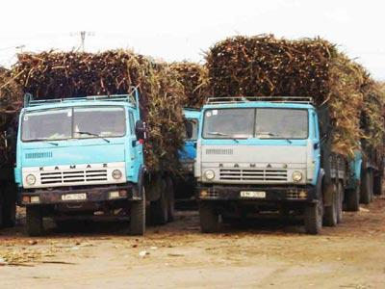
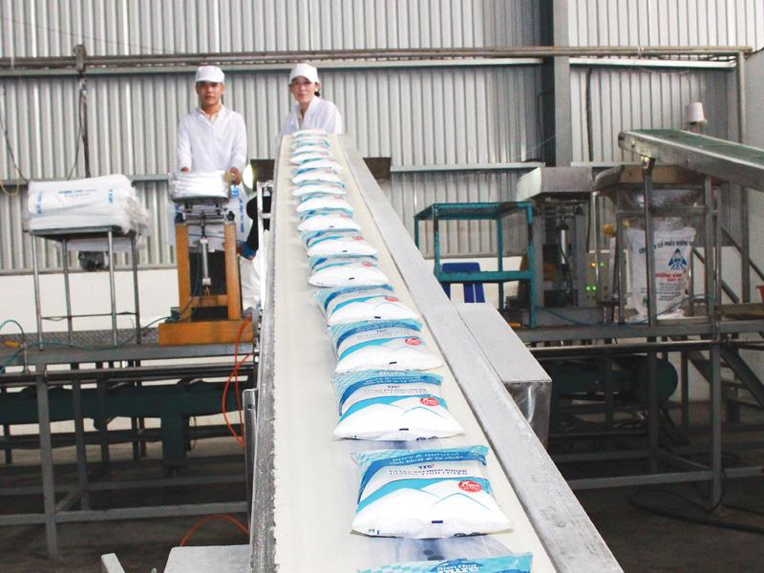
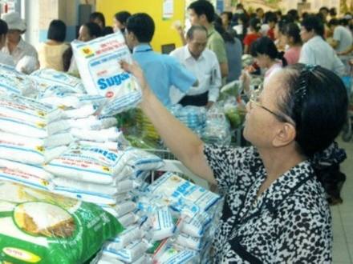
I. VAI TRÒ VÀ ĐẶC ĐIỂM NGÀNH GTVT
1.1 VAI TRÒ
- Giúp cho quá trình sản xuất xã hội diễn ra liên tục, bình thường.
Nguyên, nhiên liệu
Sản xuất (sản phẩm)
Thị trường

Slide 6
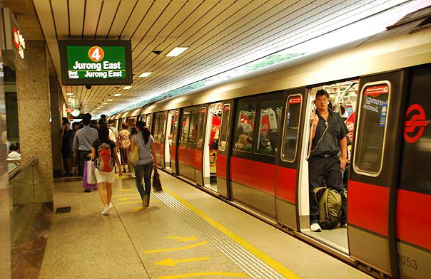

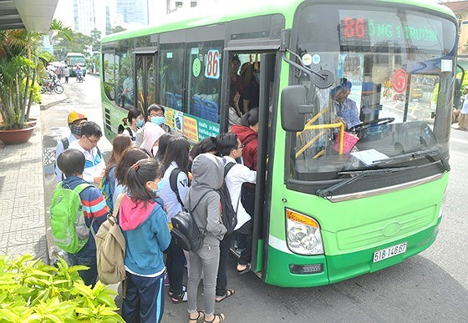
I. VAI TRÒ VÀ ĐẶC ĐIỂM NGÀNH GTVT
1.1 VAI TRÒ
- Phục vụ nhu cầu đi lại của người dân
Tàu điện
Xe bus chở khách
Máy bay chở khách

Slide 7
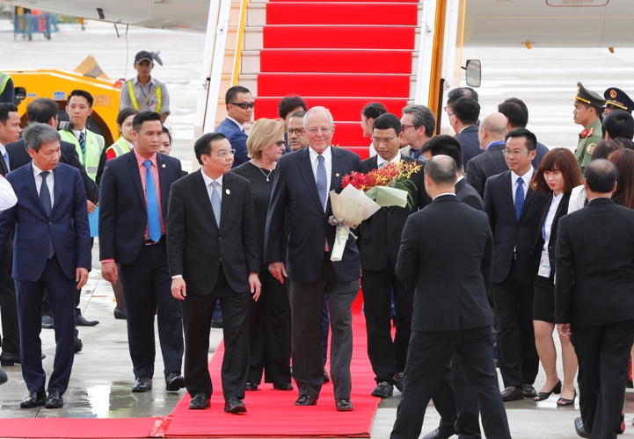
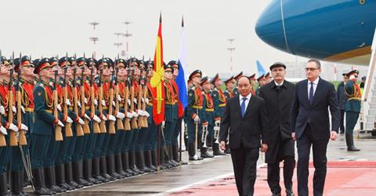
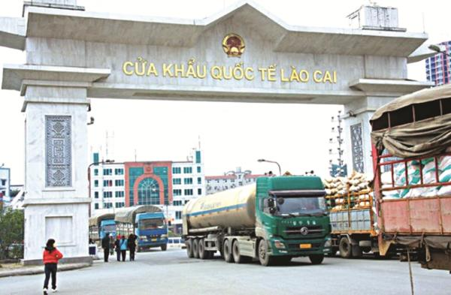
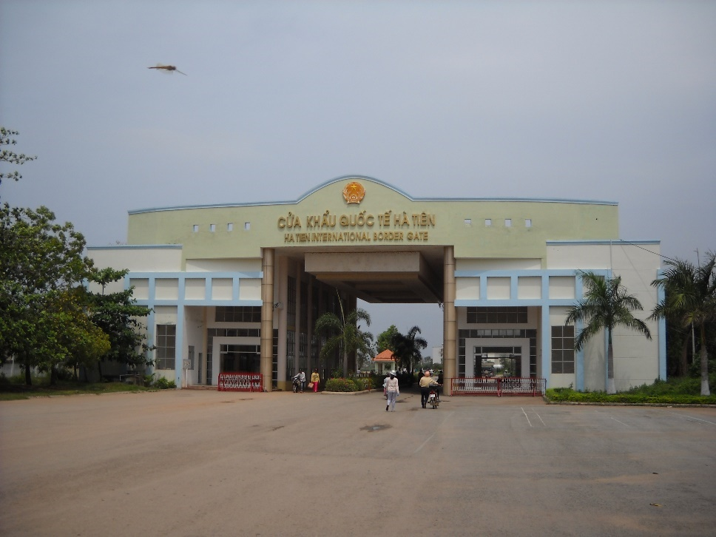
I. VAI TRÒ VÀ ĐẶC ĐIỂM NGÀNH GTVT
1.1 VAI TRÒ
- Thực hiện mối giao lưu kinh tế, xã hội giữa các vùng trong nước và giữa các nước.
Tổng thống Peru đến Việt Nam dự hội nghị cấp cao APEC 2017
Thủ tướng Nguyễn Xuân Phúc thăm Nga

Slide 8
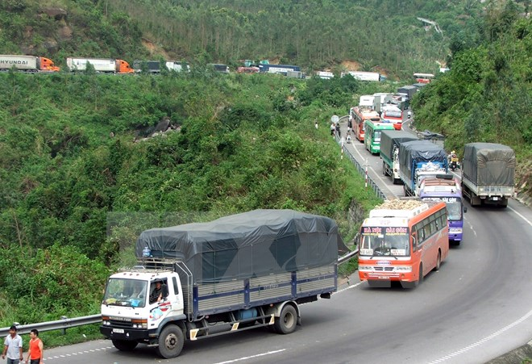



I. VAI TRÒ VÀ ĐẶC ĐIỂM NGÀNH GTVT
1.1 VAI TRÒ
- Thúc đẩy phát triển kinh tế - xã hội ở vùng núi, hải đảo.
Notes:
Cầu Rạch Miễu Bến Tre

Slide 9

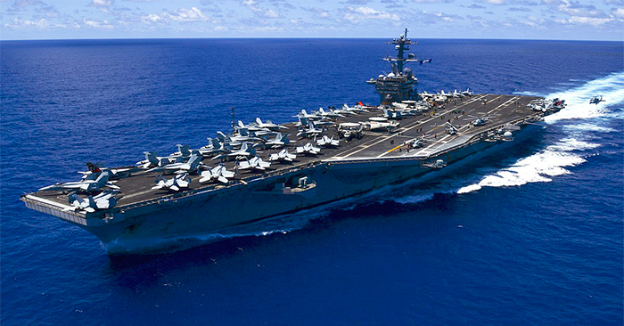
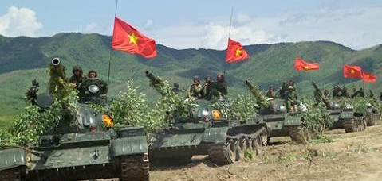
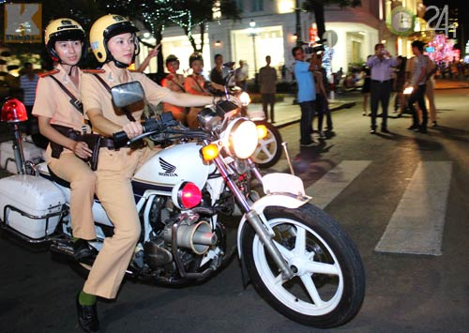
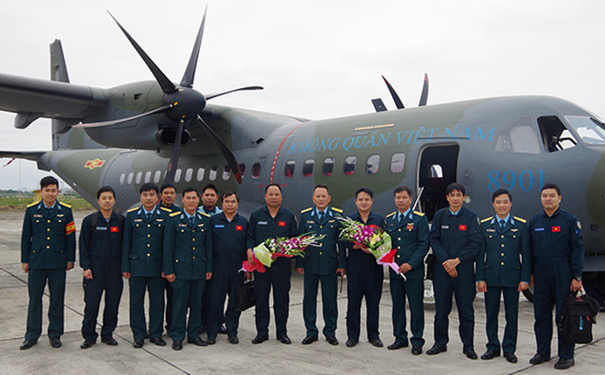
I. VAI TRÒ VÀ ĐẶC ĐIỂM NGÀNH GTVT
1.1 VAI TRÒ
-Tăng cường sức mạnh quốc phòng

Slide 10
I. VAI TRÒ VÀ ĐẶC ĐIỂM NGÀNH GTVT
1.1 VAI TRÒ
- Giúp cho quá trình sản xuất xã hội diễn ra liên tục, bình thường.
- Phục vụ nhu cầu đi lại của người dân
- Thực hiện mối giao lưu kinh tế, xã hội giữa các vùng trong nước và giữa các nước.
- Thúc đẩy phát triển kinh tế - xã hội ở vùng núi, hải đảo
- Tăng cường sức mạnh quốc phòng

Slide 11
I. VAI TRÒ VÀ ĐẶC ĐIỂM NGÀNH GTVT
1.2 ĐẶC ĐIỂM
Sản phẩm của GTVT là gì?
- Sản phẩm của GTVT là chuyên chở người và hàng hóa
- Chất lượng sản phẩm của GTVT là: Sự tiện nghi, tốc độ, trọng tải…
Tiêu chí đánh giá GTVT?
- Tiêu chí đánh giá GTVT:
+ Khối lượng vận chuyển.
+Khối lượng luân chuyển.
+ Cự ly vận chuyển trung bình.
Chất lượng sản phẩm của GTVT là gì?

Slide 12
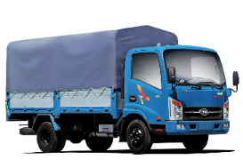
I. VAI TRÒ VÀ ĐẶC ĐIỂM NGÀNH GTVT
c
1.2 ĐẶC ĐIỂM
A
5 tấn
B
100 Km
Khối lượng vận chuyển
Khối lượng luân chuyển
Cự ly vận chuyển
5 tấn
500 tấn.km
100 km
KL LUÂN CHUYỂN = KL VẬN CHUYỂN X CỰ LY VC

Slide 13
I. VAI TRÒ VÀ ĐẶC ĐIỂM NGÀNH GTVT
1.2 ĐẶC ĐIỂM
- Sản phẩm của GTVT là chuyên chở người và hàng hóa
- Chất lượng sản phẩm của GTVT là: Sự
tiện nghi, tốc độ, trọng tải…
- Tiêu chí đánh giá GTVT:
+ Khối lượng vận chuyển.
+Khối lượng luân chuyển.
+ Cự ly vận chuyển .

Slide 14
II. CÁC NHÂN TỐ ẢNH HƯỞNG ĐẾN PHÁT TRIỂN, PHÂN BỐ GTVT
2.1 ĐIỀU KIỆN TỰ NHIÊN
ĐIỀU KIỆN TỰ NHIÊN | CÁC NHÂN TỐ | ẢNH HƯỞNG
Vị trí địa lý
Khí hậu và thời tiết
Địa hình
Sông ngòi

Slide 15
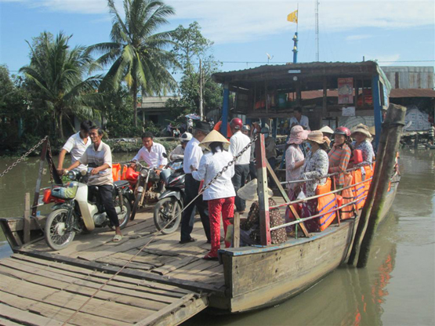
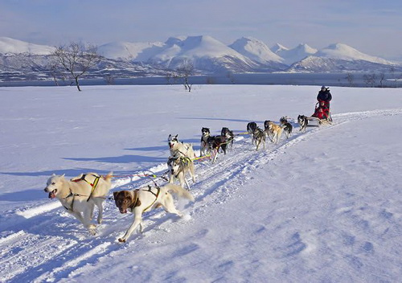
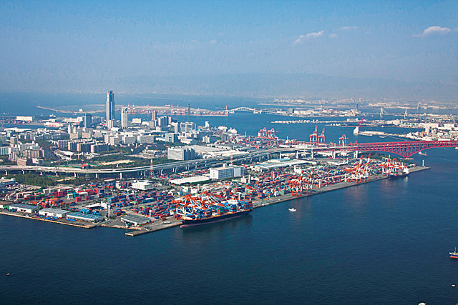
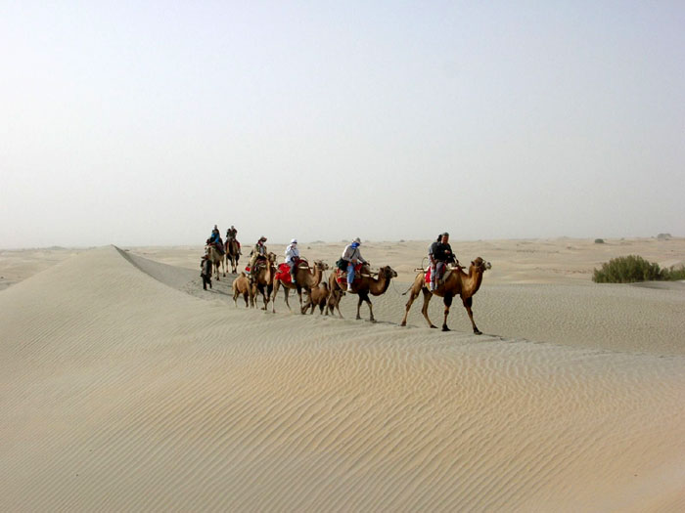
II. CÁC NHÂN TỐ ẢNH HƯỞNG ĐẾN PHÁT TRIỂN, PHÂN BỐ GTVT
2.1 ĐIỀU KIỆN TỰ NHIÊN
XE CHÓ KÉO Ở BẮC CỰC
CẢNG OSAKA NHẬT BẢN
PHÀ QUA SÔNG Ở TIỀN GIANG
LẠC ĐÀ PHƯƠNG TIỆN ĐI LẠI Ở SA MẠC

Slide 16
II. CÁC NHÂN TỐ ẢNH HƯỞNG ĐẾN PHÁT TRIỂN, PHÂN BỐ GTVT
2.1 ĐIỀU KIỆN TỰ NHIÊN
NHÂN TỐ TỰ NHIÊN | NHÂN TỐ | ẢNH HƯỞNG
 | Vị trí địa lý
 | Khí hậu và thời tiết
 | Địa hình
 | Sông ngòi
- Điều kiện tự nhiên quy định sự có mặt và vai trò của các loại hình vận tải.

Slide 17
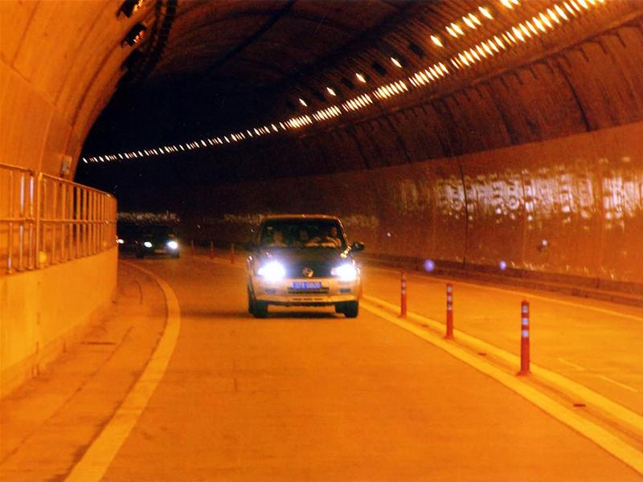


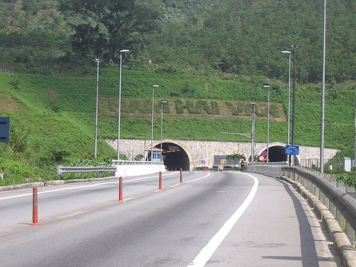
II. CÁC NHÂN TỐ ẢNH HƯỞNG ĐẾN PHÁT TRIỂN, PHÂN BỐ GTVT
2.1 ĐIỀU KIỆN TỰ NHIÊN
ĐÈO PHAĐIN
CẦU BẢY DẶM XUYÊN BIỂN NỐI LIỀN MEXICO VÀ BANG FLORIDA
HẦM THỦ THIÊM
HẦM HẢI VÂN

Slide 18
II. CÁC NHÂN TỐ ẢNH HƯỞNG ĐẾN PHÁT TRIỂN, PHÂN BỐ GTVT
2.1 ĐIỀU KIỆN TỰ NHIÊN
NHÂN TỐ TỰ NHIÊN | NHÂN TỐ | ẢNH HƯỞNG
 | Vị trí địa lý
 | Khí hậu và thời tiết
 | Địa hình
 | Sông ngòi
- Điều kiện tự nhiên quy định sự có mặt và vai trò của các loại hình vận tải.
- ĐKTN ảnh hưởng đến thiết kế và khai thác giao thông

Slide 19
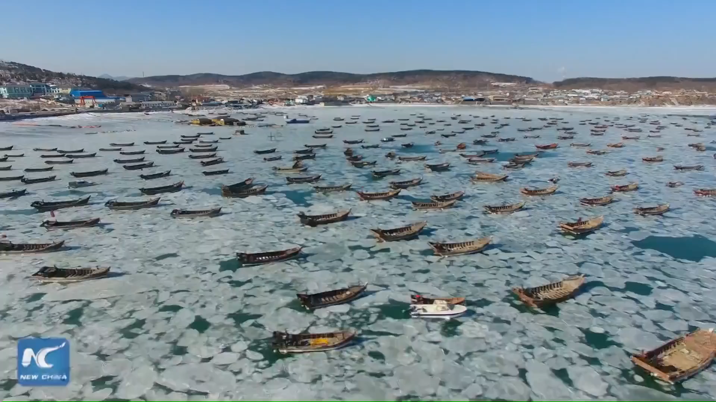

Slide 20
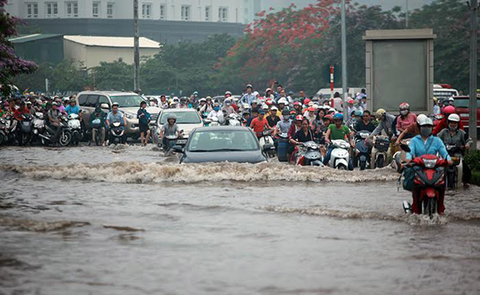
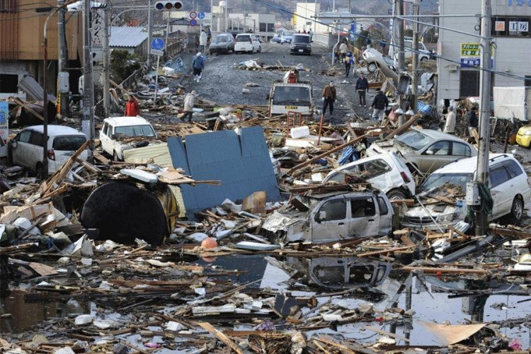
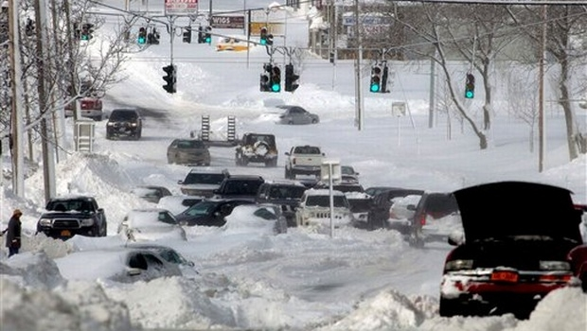
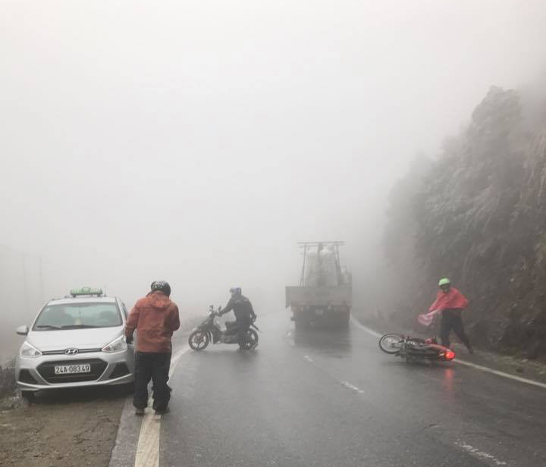
II. CÁC NHÂN TỐ ẢNH HƯỞNG ĐẾN PHÁT TRIỂN, PHÂN BỐ GTVT
2.1 ĐIỀU KIỆN TỰ NHIÊN
NGẬP Ở TP.HCM
SÓNG THẦN Ở NHẬT
SƯƠNG MÙ Ở ĐƯỜNG LÊN SAPA
TUYẾT PHỦ DÀY GÂY CẢN TRỞ GIAO THÔNG

Slide 21
II. CÁC NHÂN TỐ ẢNH HƯỞNG ĐẾN PHÁT TRIỂN, PHÂN BỐ GTVT
2.1 ĐIỀU KIỆN TỰ NHIÊN
NHÂN TỐ TỰ NHIÊN | NHÂN TỐ | ẢNH HƯỞNG
 | Vị trí địa lý
 | Khí hậu và thời tiết
 | Địa hình
 | Sông ngòi
- Điều kiện tự nhiên quy định sự có mặt và vai trò của các loại hình vận tải.
- ĐKTN ảnh hưởng đến thiết kế và khai thác giao thông
- Khí hậu và thời tiết ảnh hưởng sâu sắc đến hoạt động giao thông vận tải

Slide 22
II. CÁC NHÂN TỐ ẢNH HƯỞNG ĐẾN PHÁT TRIỂN, PHÂN BỐ GTVT
2.2 ĐIỀU KIỆN KINH TẾ XÃ HỘI
NHÂN TỐ KT-XH | NHÂN TỐ | ẢNH HƯỞNG
 | Sự phát triển và phân bố các ngành kinh tế quốc dân | Có ý nghĩa quyết định đối với sự phát triển và phân bố cũng như sự hoạt động của GTVT

Slide 23
II. CÁC NHÂN TỐ ẢNH HƯỞNG ĐẾN PHÁT TRIỂN, PHÂN BỐ GTVT
2.2 ĐIỀU KIỆN KINH TẾ XÃ HỘI
Tác động của các ngành KT đến GTVT
Khách hàng

Slide 24
II. CÁC NHÂN TỐ ẢNH HƯỞNG ĐẾN PHÁT TRIỂN, PHÂN BỐ GTVT
2.2 ĐIỀU KIỆN KINH TẾ XÃ HỘI
1. Vận chuyển than, quặng sắt lượng lớn,cồng kềnh, đường xa, không cần nhanh, giá rẻ
a) Đường sắt
2. Vận chuyển hoa tươi khối lượng ít, cần vận chuyển nhanh
b) Đường ôtô
3. Vận chuyển hàng tiêu dùng lên vùng núi trên quãng đường ngắn, trung bình giá rẻ
c) Đường biển
4. Vận chuyển dầu thô trên tuyến đường quốc tế, không cần nhanh, khối lượng hàng lớn giá rẻ.
e) Đường hàng
không

Slide 25
II. CÁC NHÂN TỐ ẢNH HƯỞNG ĐẾN PHÁT TRIỂN, PHÂN BỐ GTVT
2.2 ĐIỀU KIỆN KINH TẾ XÃ HỘI
Tác động của các ngành KT đến GTVT
Khách hàng
Yêu cầu về KL VT
Yêu cầu về cự ly, thời gian…
Yêu cầu về tốc độ VT
Lựa chọn loại hình vận tải phù hợp,
hướng và cường độ vận chuyển

Slide 26
II. CÁC NHÂN TỐ ẢNH HƯỞNG ĐẾN PHÁT TRIỂN, PHÂN BỐ GTVT
2.2 ĐIỀU KIỆN KINH TẾ XÃ HỘI
Tác động của các ngành KT đến GTVT
Trang bị cơ sở vật chất

Slide 27
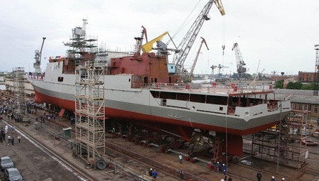
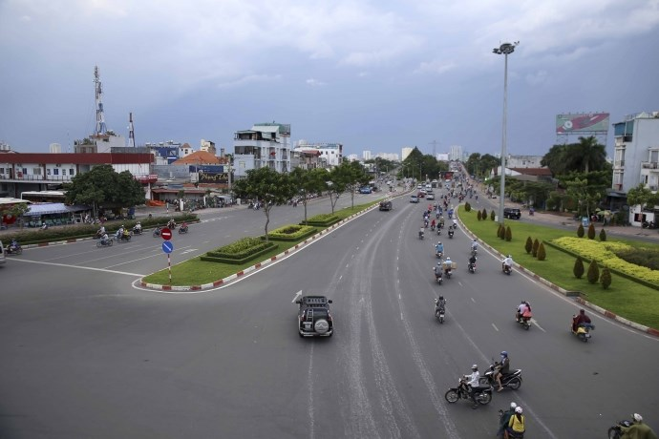
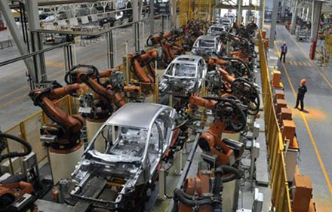
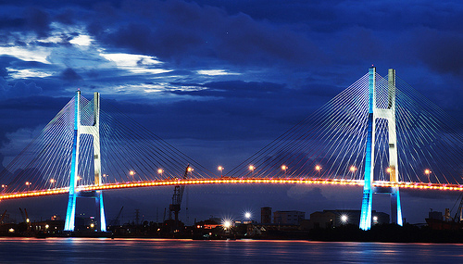

Slide 28
Tác động của các ngành KT đến GTVT
Trang bị cơ sở vật chất
Đường sá, cầu cống
Phương tiện
Sự phân bố và hoạt động của các loại hình GTVT

Slide 29
II. CÁC NHÂN TỐ ẢNH HƯỞNG ĐẾN PHÁT TRIỂN, PHÂN BỐ GTVT
2.2 ĐIỀU KIỆN KINH TẾ XÃ HỘI
NHÂN TỐ KT-XH | CÁC NHÂN TỐ | ẢNH HƯỞNG
 | Sự phát triển và phân bố các ngành kinh tế quốc dân | - Có ý nghĩa quyết định đối với sự phát triển và phân bố cũng như sự hoạt động của gtvt
Phân bố dân cư, đặc biệt là sự phân bố các tp lớn...

Slide 30
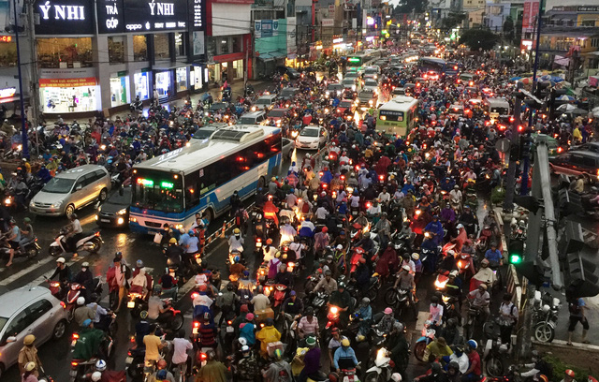
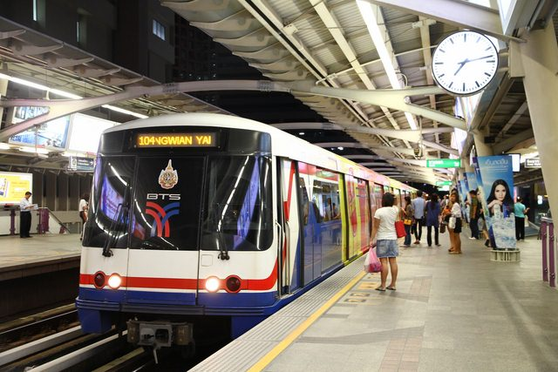
II. CÁC NHÂN TỐ ẢNH HƯỞNG ĐẾN PHÁT TRIỂN, PHÂN BỐ GTVT
2.2 ĐIỀU KIỆN KINH TẾ - XÃ HỘI
TÀU ĐIỆN NGẦM

Slide 31
II. CÁC NHÂN TỐ ẢNH HƯỞNG ĐẾN PHÁT TRIỂN, PHÂN BỐ GTVT
2.2 ĐIỀU KIỆN KINH TẾ XÃ HỘI
NHÂN TỐ KT-XH | CÁC NHÂN TỐ | ẢNH HƯỞNG
Sự phát triển và phân bố các ngành kinh tế quốc dân
- Có ý nghĩa quyết định đối với sự phát triển và phân bố cũng như sự hoạt động của gtvt
Phân bố dân cư, đặc biệt là sự phân bố các tp lớn...
- Ảnh hưởng sâu sắc đến vận tải hành khách và hình thànhgiao thông thành phố.

Slide 32
II. CÁC NHÂN TỐ ẢNH HƯỞNG ĐẾN PHÁT TRIỂN, PHÂN BỐ GTVT
Tự nhiên
Kinh tế - xã hội
- Điều kiện tự nhiên quy định sự có mặt và vai trò của các loại hình vận tải.
- ĐKTN ảnh hưởng đến thiết kế và khai thác giao thông
- Khí hậu và thời tiết ảnh hưởng sâu sắc đến hoạt động giao thông vận tải
Sự phát triển và phân bố các ngành kinh tế.
Sự phân bố dân cư, các thành phố lớn và chùm đô thị
Có ý nghĩa quyết định đối với sự phát triển và phân bố, cũng như sự hoạt động của ngành GTVT
-Ảnh hưởng sâu sắc tới vận tải hành khách, nhất là vận tải bằng ô tô.

Slide 33

GIẢI ĐỐ Ô CHỮ
Từ
khoá
1
K
H
Á
C
H
H
À
N
G
1
2
3
4
5
6
7
8
9
2
1
S
2
Ư
3
Ơ
4
N
5
G
6
M
7
Ù
3
1
T
2
U
3
Y
4
Ế
5
T
6
R
7
Ơ
8
I
4
7
Ô
8
H
À
N
G
K
H
N
G
1
2
3
4
5
6
9
5
1
L
2
Ạ
3
C
4
Đ
5
À
6
N
3
N
7
Ă
S
10
1
Ô
2
G
4
Đ
5
Ó
6
G
8
B
9
N
11
G
12
A
N
T
Ò
T
N
G
I
A
O
T
H
N
G
A
N
T
A
I
N
H
O
A
Ô
N
Ô
A
O
G
G
Một trong những nhân tố đóng vai trò quan trọng
Trong sự phát triển và phân bố ngành GTVT?
Một trong những trong những nguyên nhân làm cản
trở sự hoạt đông của ngành hàng không?
Một trong những khó khăn lớn của ngành GTVT
diễn ra vào mùa đông ở vùng ôn đới?
Một trở ngại lớn của ngành GTVT
đường thuỷ ở xứ lạnh?
Loài vật trở thành phương tiện vận chuyển
đặc trưng và hữu hiệu của vùng hoang mạc?
Loại hình GTVT nào có cự li
vận chuyển trung bình xa nhất?

